Slide 1
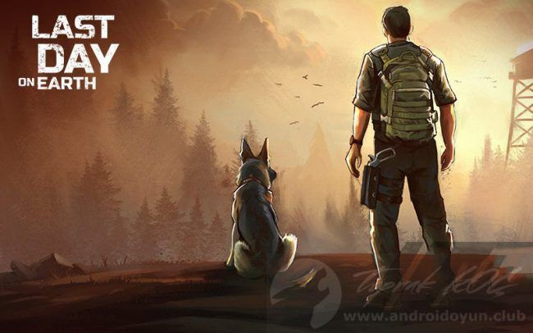
и её содержание

Slide 2
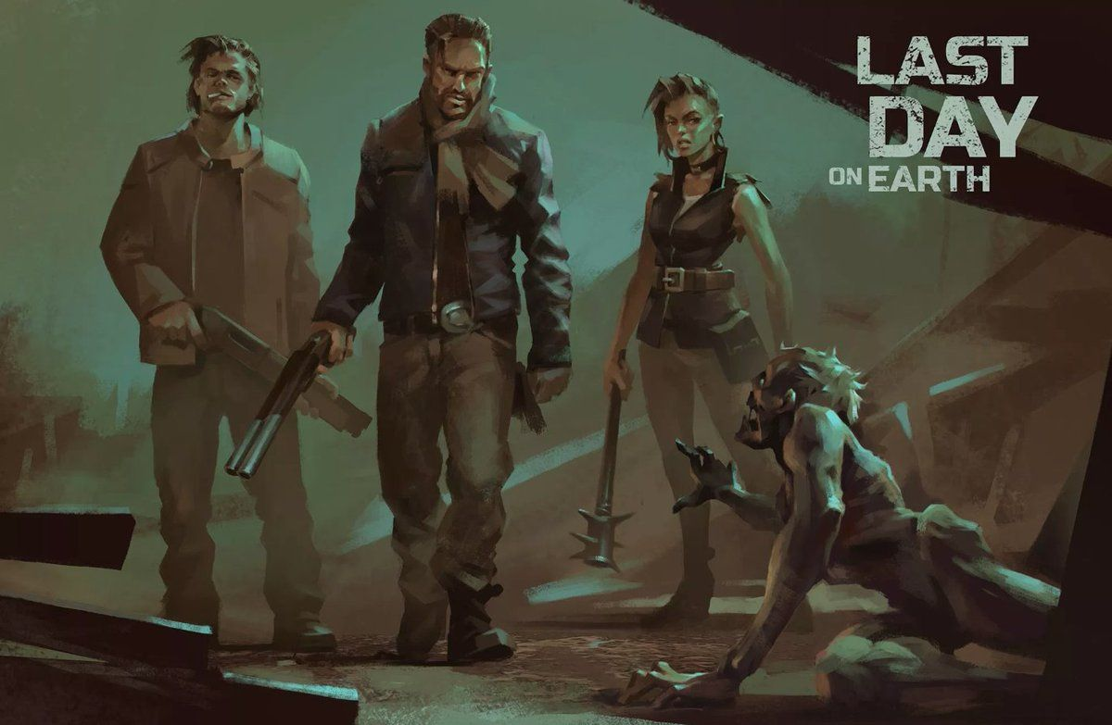
Игра Last day on Earth (сокращённо Ldoe) вышла 24 мая 2017 года и стала самой инновационной игрой того года

Slide 3
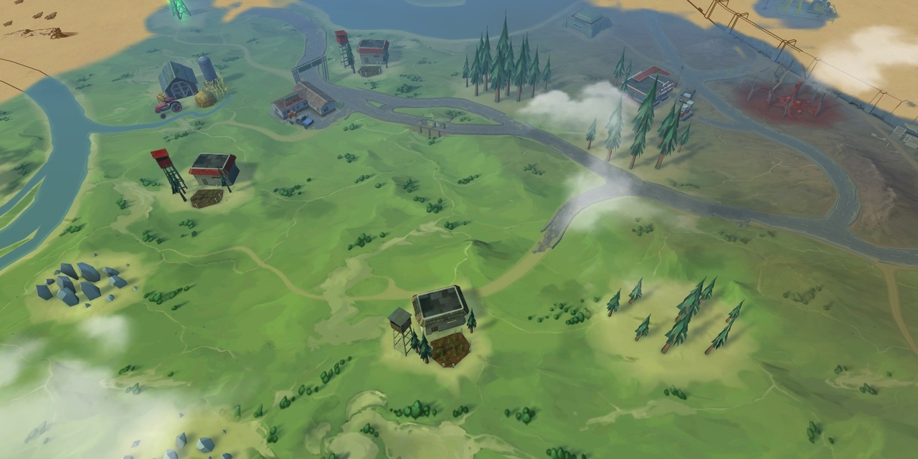
Игра имеет огромное разнообразие локаций, половина из которых открывается сразу, а остальная при открытии их с помощью вышек

Slide 4
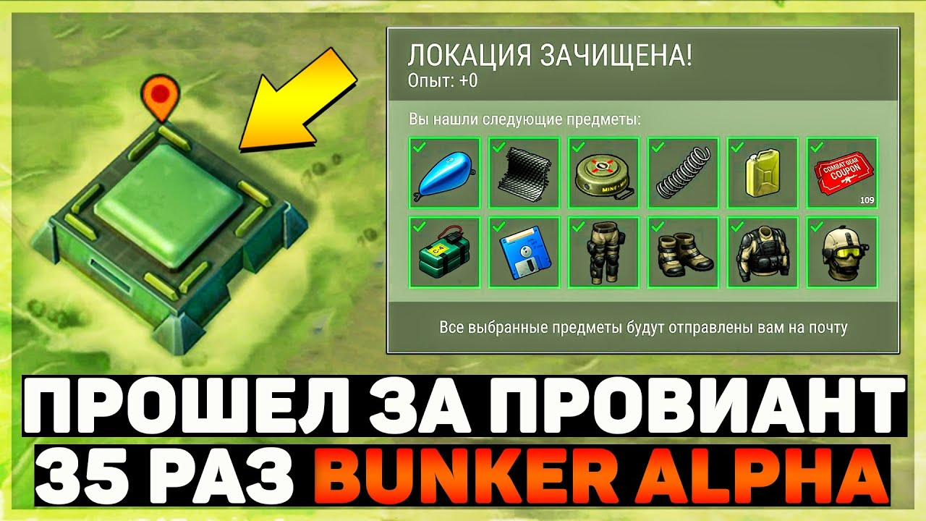
Также в ней есть бункер Альфа и бункер Браво в которых можно найти много ресурсов

Slide 5
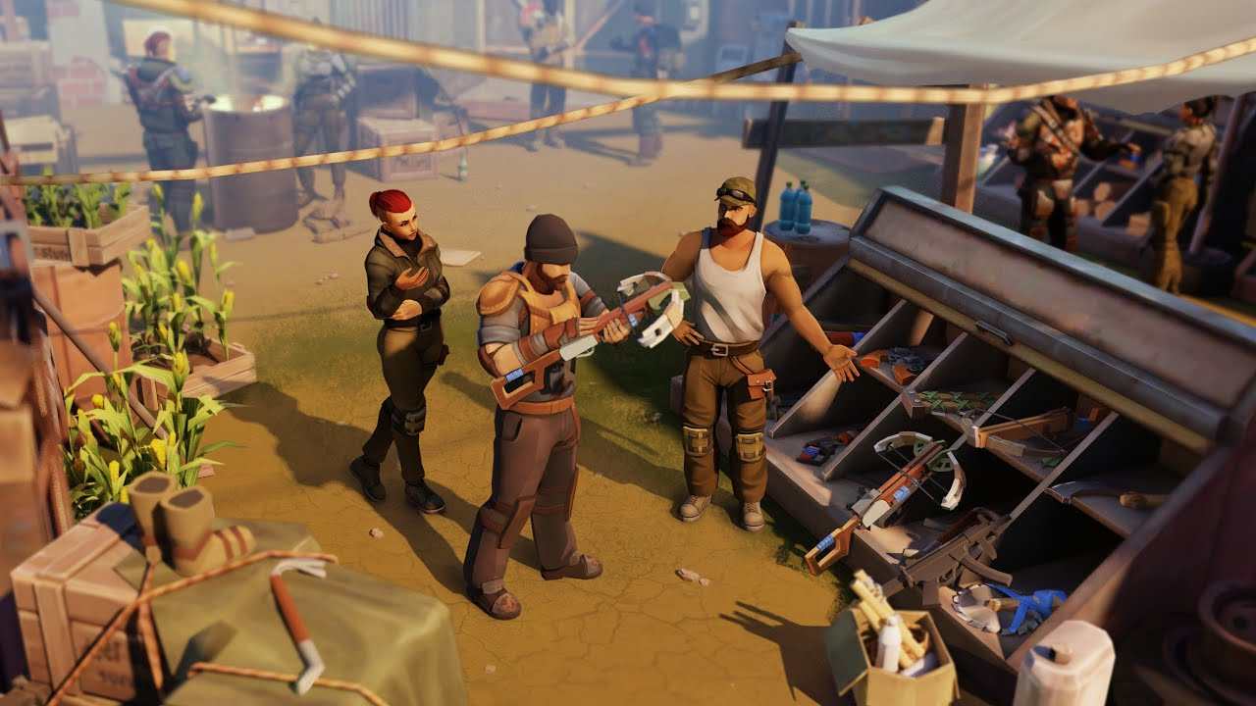
Кроме открытого мира в игре есть сюжет где в самом начале ты помогаешь торговцу спастись, а в конце тебя предают поселенцы живущие в твоём посёлке
в конце сюжета ты сможешь получить самого лучшего союзника в игре - дрона

Slide 6
Лучшие локации для сбора ресурсов

Slide 7
новичок
Сосновая роща, сосновый бор, каменные холмы, каменные предгорья,

Slide 8
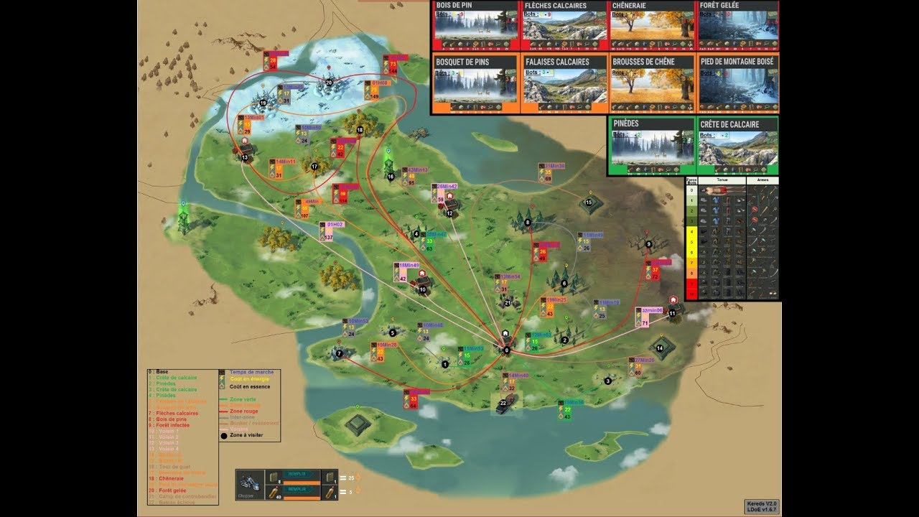
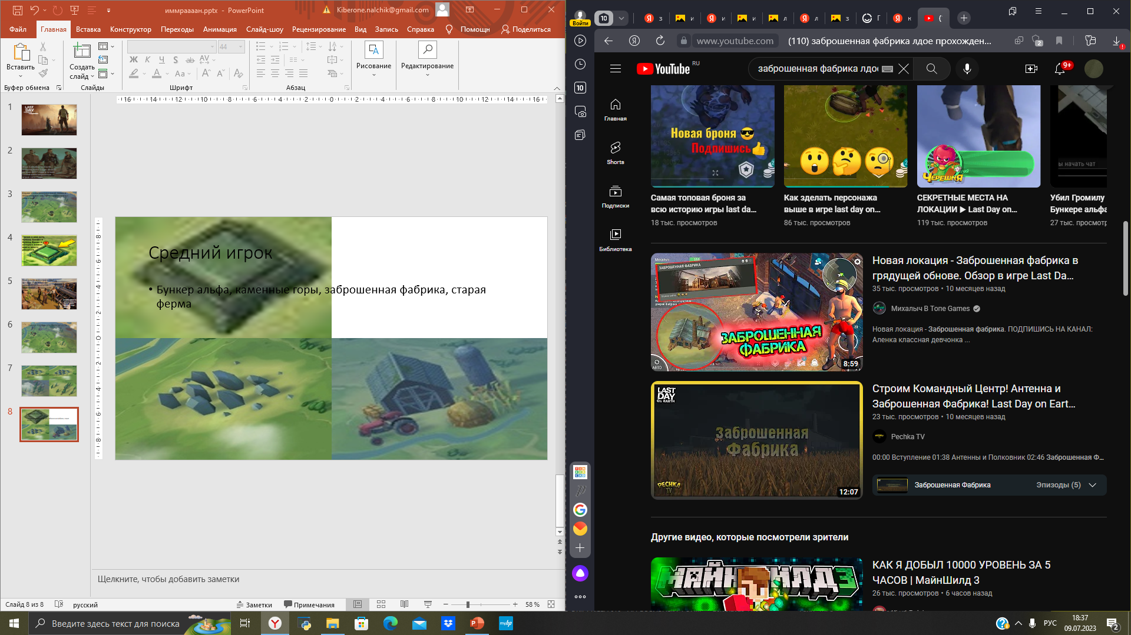
Средний игрок
Бункер альфа, каменные горы, заброшенная фабрика, старая ферма

Slide 9
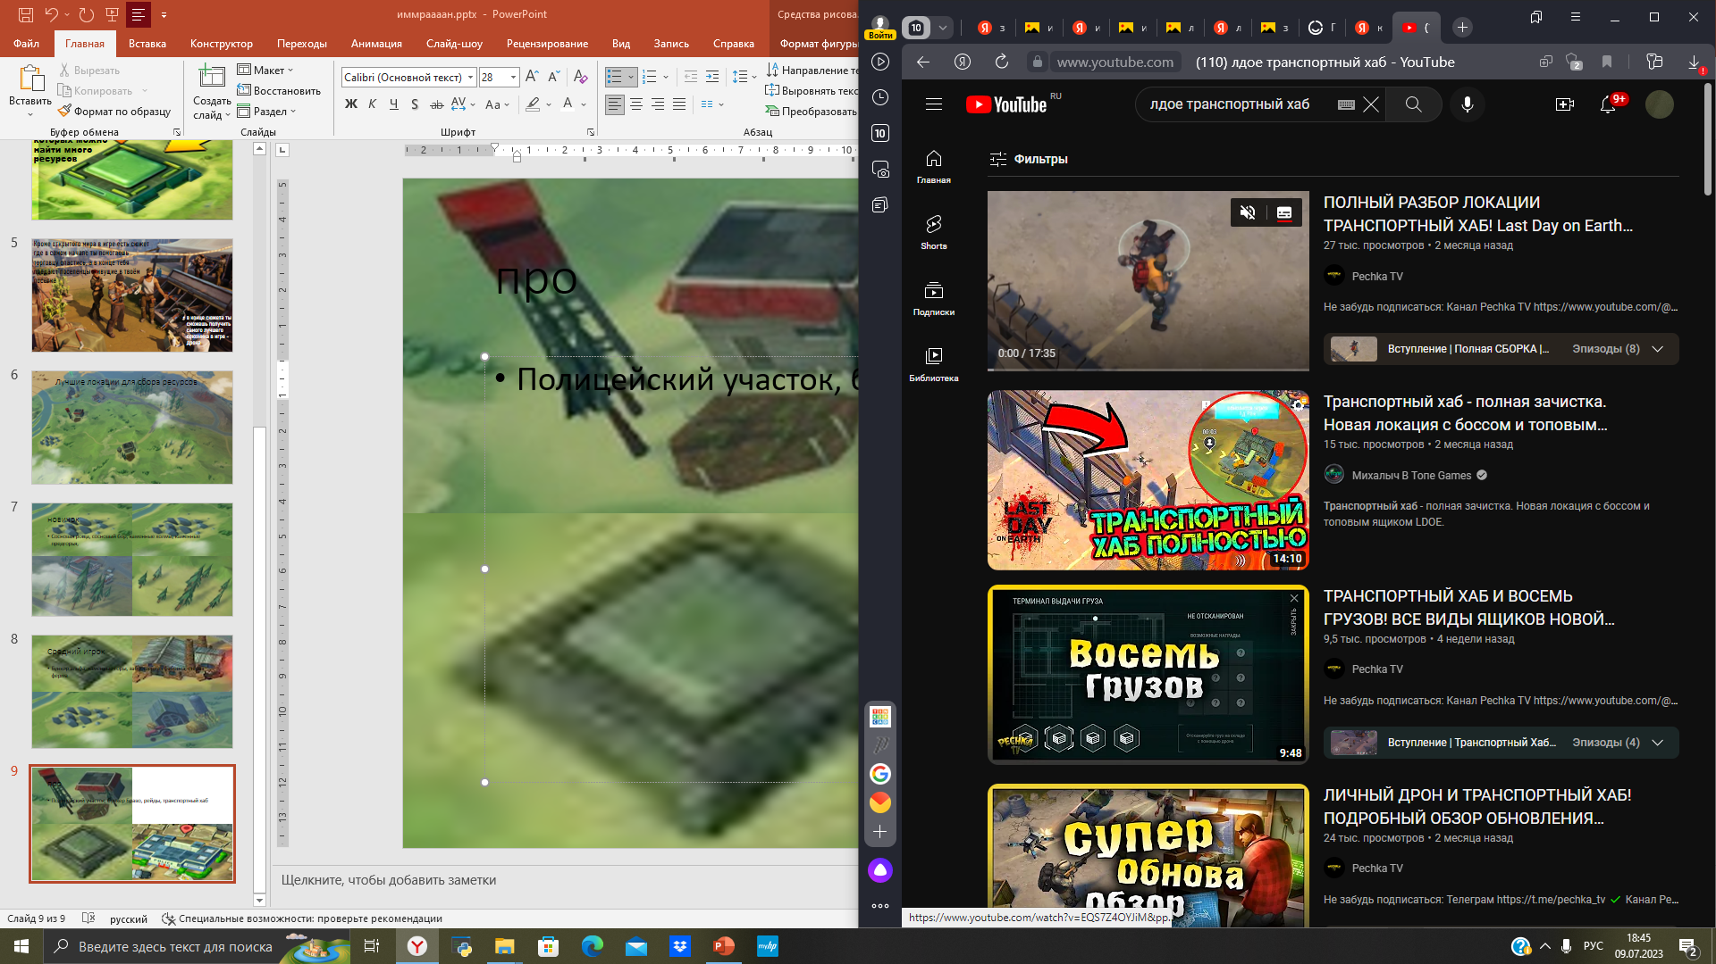
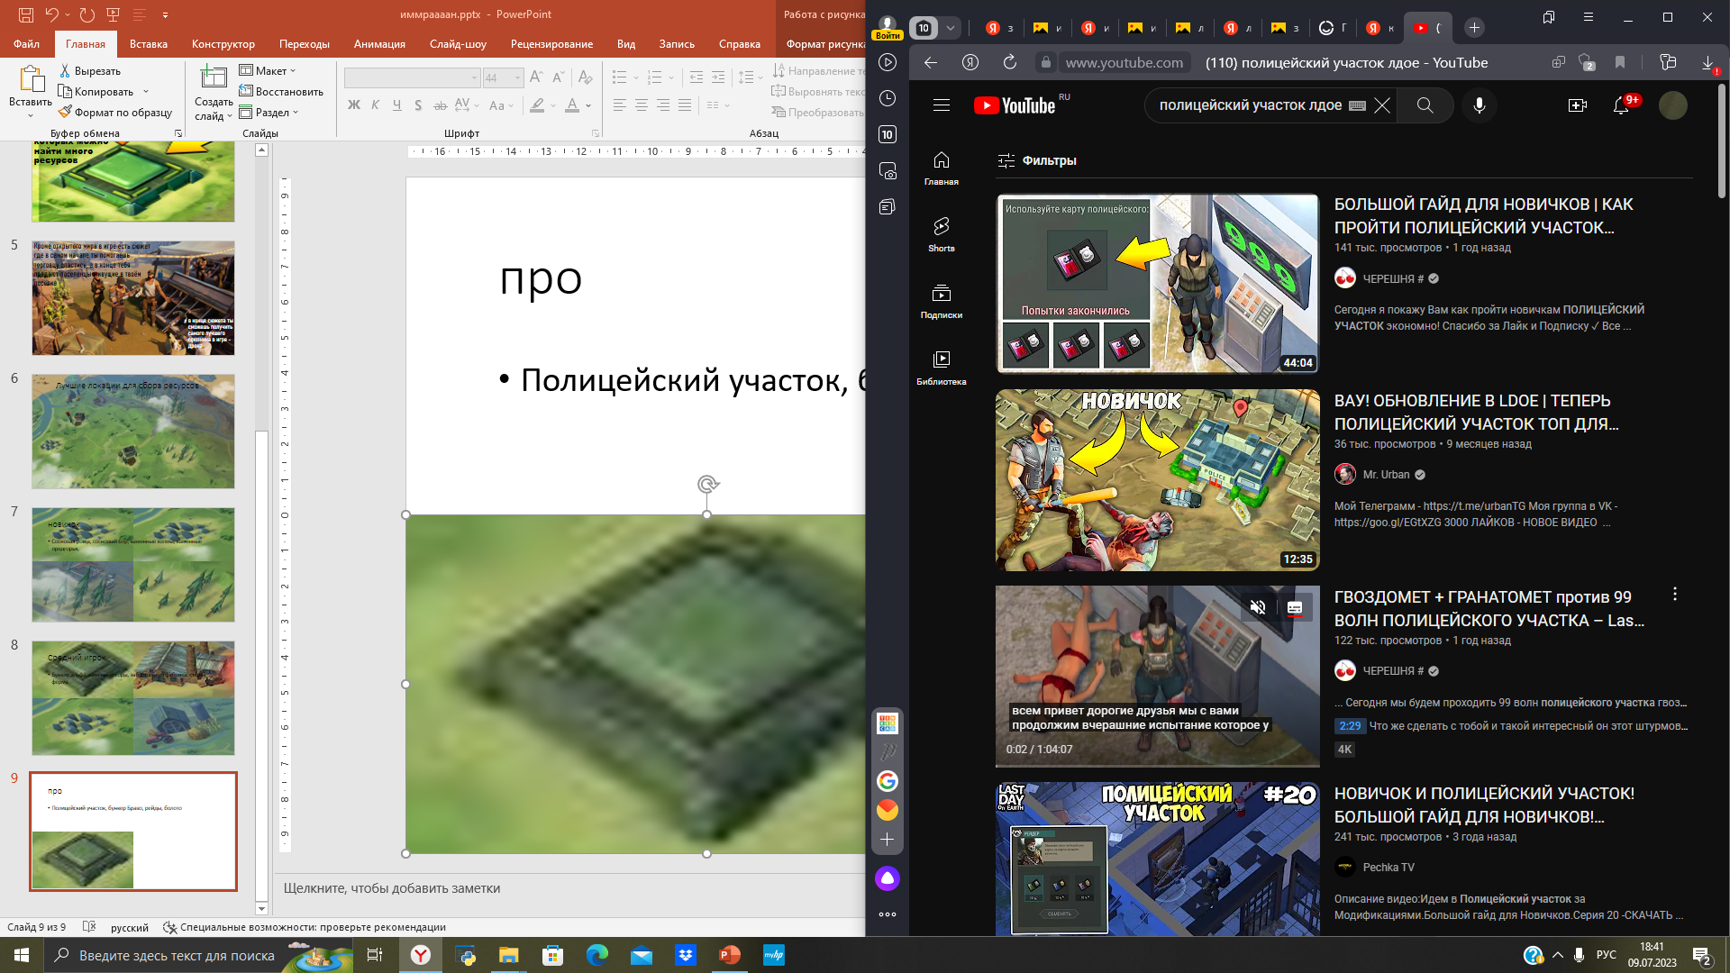
про
Полицейский участок, бункер Браво, рейды, транспортный хаб

Slide 10
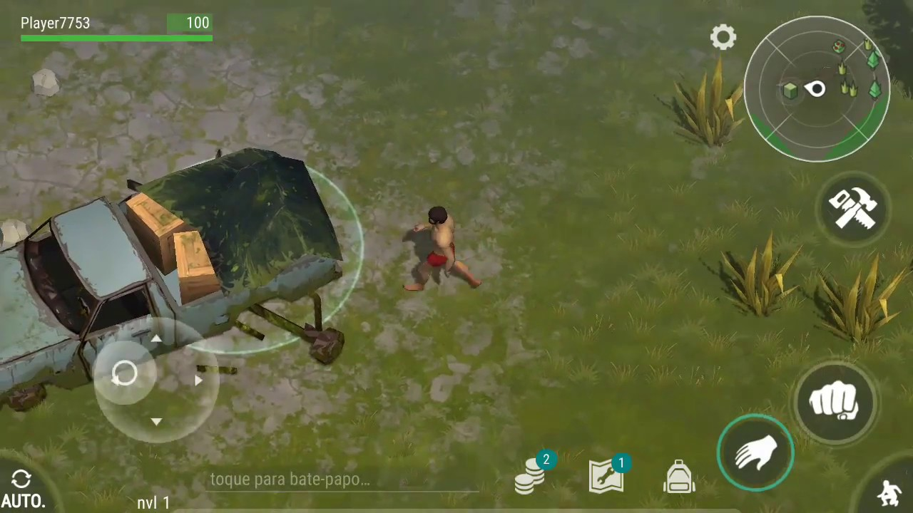
Презентация окончена
P.S. Желаю хороших дропов, много временных эвентов и много огнестрела

